Slide 1
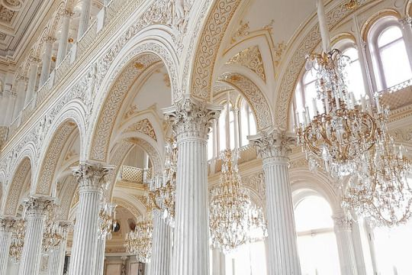
Игра «Спаси принцессу»
Подготовила ученица Яндекс Лицея: Горбунова Т.Е
Преподаватель: Полетаева Т.Н

Slide 2
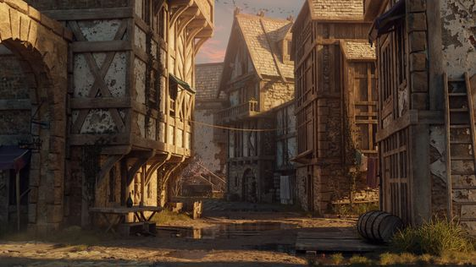
Содержание проекта:
Персонажи:
а) Рыцарь - главный герой
б) Дракон вертикального вида
в) Дракон горизонтального вида
Сюжет игры заключается в собирании специальных сонных зелье.
Которые помогут усыпить дракона и спасти принцессу.
Прототипом игры является задание "Перемещение героя" в классной работе Яндекс Лицея.

Slide 3
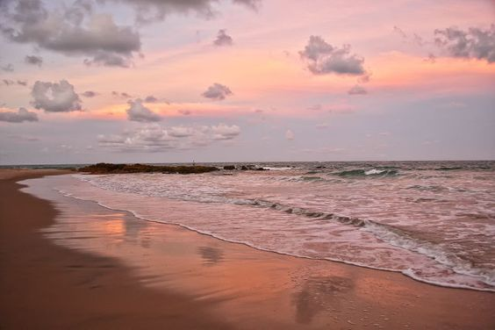
Структура

Slide 4
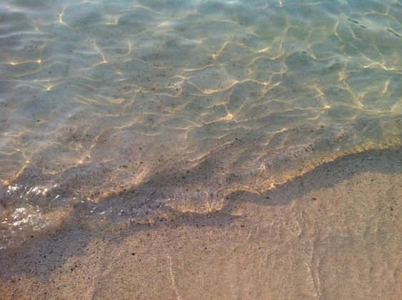
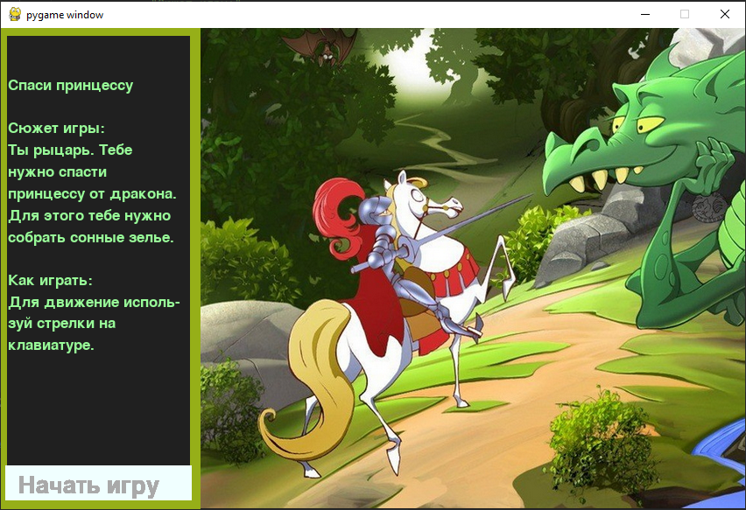
Начало игры
Кнопка для начала игры
Инструкция для прохождения

Slide 5

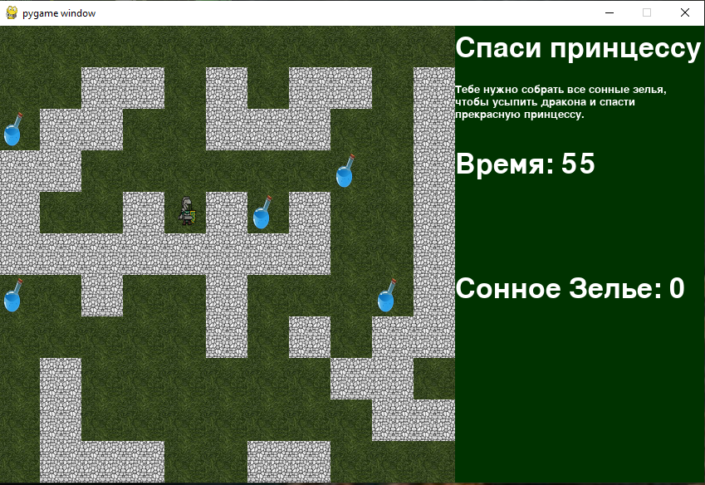
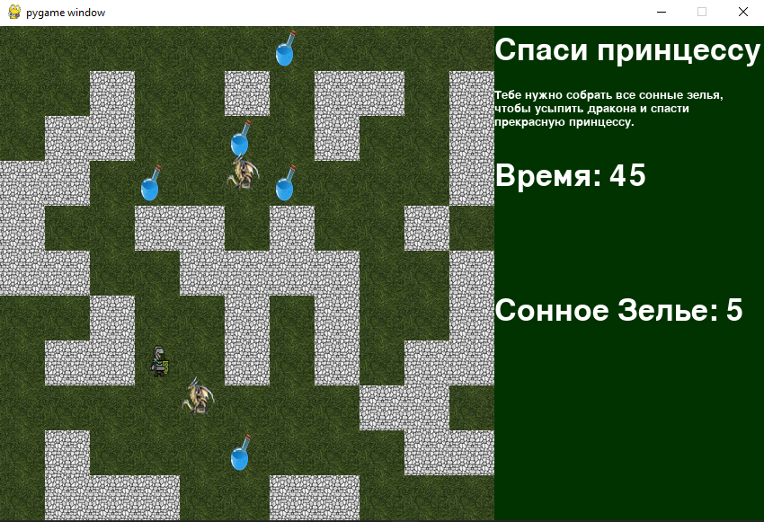
Уровни

Slide 6

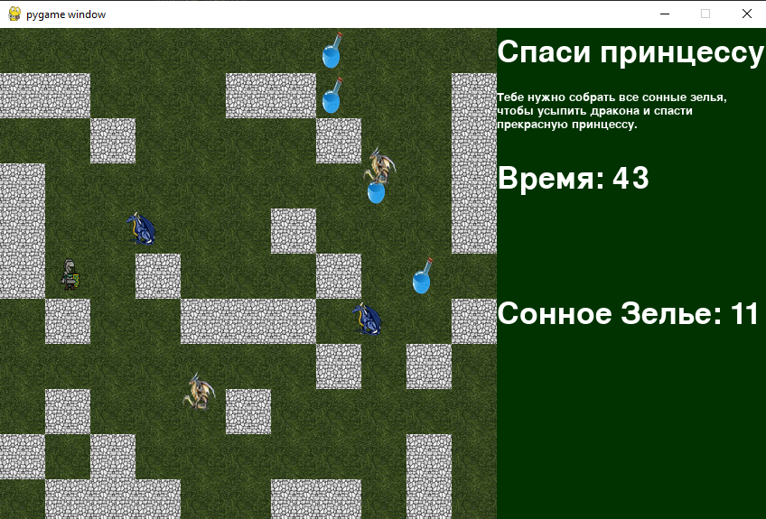

Slide 7
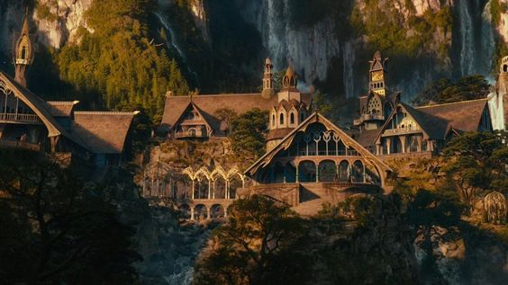
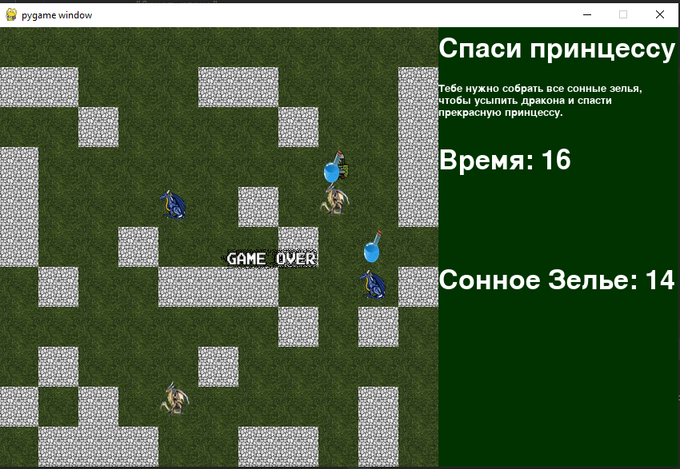
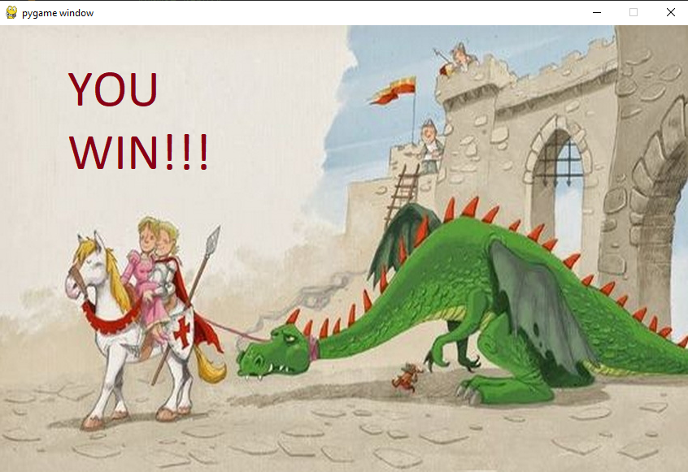

Slide 8
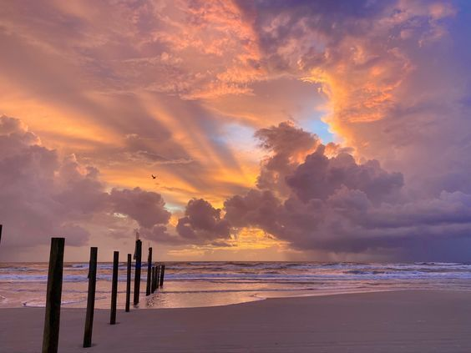
Для создания проекта использовались

Slide 9
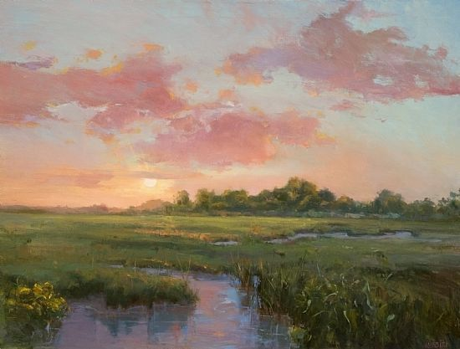
Библиотеки:
altgraph==0.17.3
auto-py-to-exe==2.27.0
bottle==0.12.23
bottle-websocket==0.2.9
cffi==1.15.1
Eel==0.14.0
future==0.18.3
gevent==22.10.2
gevent-websocket==0.10.1
greenlet==2.0.1
pefile==2022.5.30
pycparser==2.21
pygame==2.1.2
pyinstaller==5.7.0
pyinstaller-hooks-contrib==2022.15
pyparsing==3.0.9
PyQt5==5.15.7
PyQt5-Qt5==5.15.2
PyQt5-sip==12.11.0
pywin32-ctypes==0.2.0
whichcraft==0.6.1
zope.event==4.6
zope.interface==5.5.2

Slide 10
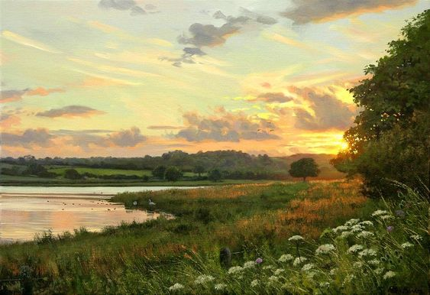
Модули:
import os
import sys
import pygame
import random
from module import Button

Slide 11
Классы:
Tile
Player
Koshei
Koshei2
Stone

Slide 12

Уровни
levelex.txt
levelex2.txt
levelex3.txt

Slide 13
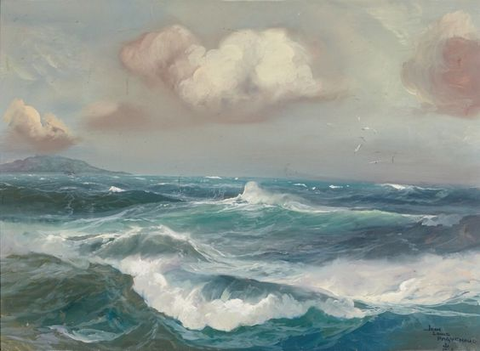
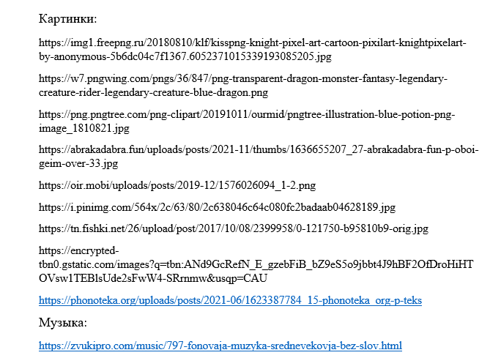

Slide 14

Возможность дальнейшей работы над проектом
Добавление новых уровней
Улучшение окна с победой
Добавление жизней
Добавление новых злодеев
Добавление окна с инструкцией

